Slide 1
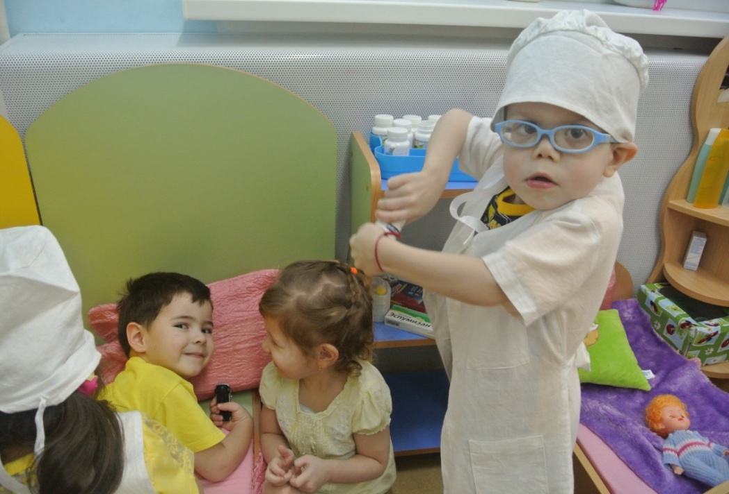
«Организация самостоятельной деятельности воспитанников ДОО как средство индивидуализации в соответствии с ФГОС»
Ю.А.Васильева- главный специалист отдела общего и дошкольного образования Комитета образования МР «Читинский район»

Slide 2
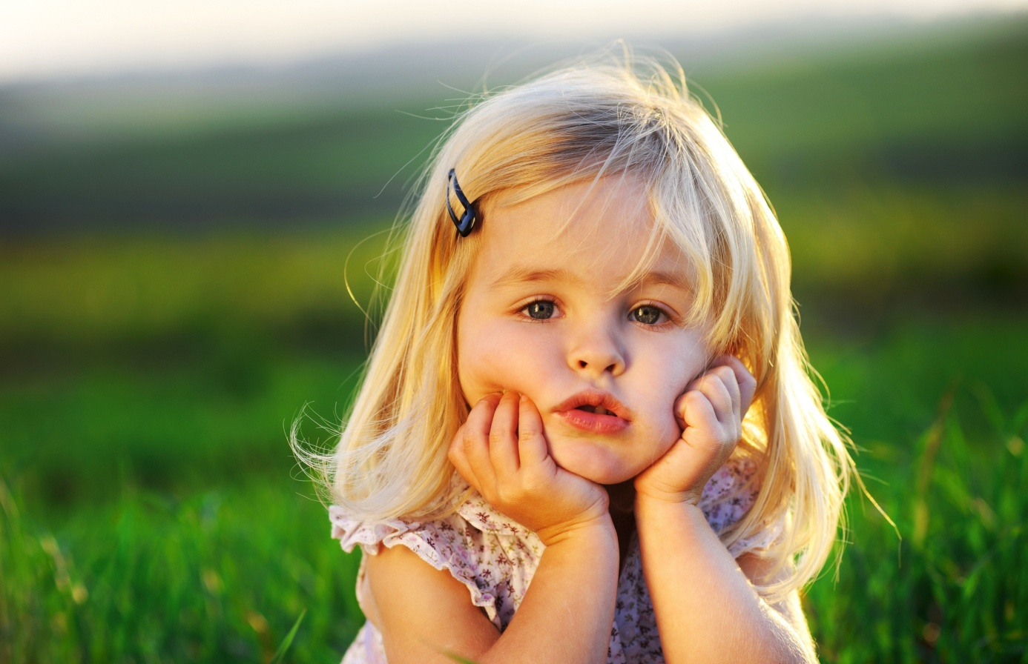
Ребёнок- это солнце, вокруг которого вращается весь педагогический процесс, его сила должна быть выявлена, интересы удовлетворены, способности развиты

Slide 3
Самостоятельная деятельность детей - одна из основных моделей организации образовательного процесса детей дошкольного возраста.

Slide 4
Индивидуализация – основывается на принятии уникальности личности каждого ребёнка, поддержке его индивидуальных потребностей и интересов и учитывает вклад каждого ребенка в процесс обучения.

Slide 5
Все дети, как известно, разные, и каждый дошкольник имеет право на собственный путь развития.
Поэтому в дошкольном учреждении созданы условия для воспитания и обучения детского коллектива в целом, а также каждому воспитаннику предоставлена возможность проявить индивидуальность и творчество.

Slide 6
Реализация принципа индивидуализации в ДОУ
Изменение форм взаимодействия взрослого и ребенка;
Изменение содержания образовательной деятельности, организация предметно- пространственной среды ;
Взаимодействие детского сада с семьей .

Slide 7
Индивидуализация в ДОО
Предметно – пространственная среда
Центры активности по видам детской деятельности ;
Творческие мастерские с выбором форм и методов работы ;
Игры – самоделки ;
«Мое настроение» ;
Наши успехи»;
«Панорама добрых дел»;
«Мое творчество» .

Slide 8
Компоненты детской субкультуры группы
Зарисовки «Говорят дети» ;
Газеты, мини – выставки ;
« Деловые хлопоты» ;
Коллекционирование «Сюрпризная коробочка» ;
Мини – музеи, выставки ;
«Мир глазами ребенка» ;
«Наш веселый детский сад» .

Slide 9
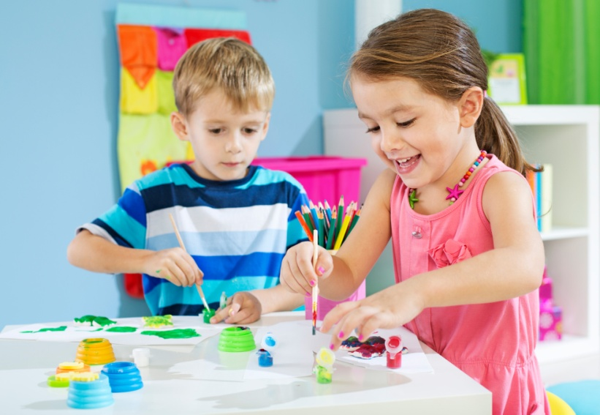
Образовательный процесс
Вариативные учебные планы (шефство , взаимодействие с участниками ВОВ, детский проект и т.п.) ;
Использование ИКТ ;
Различные технологии образовательного процесса;
Кружковая деятельность.

Slide 10
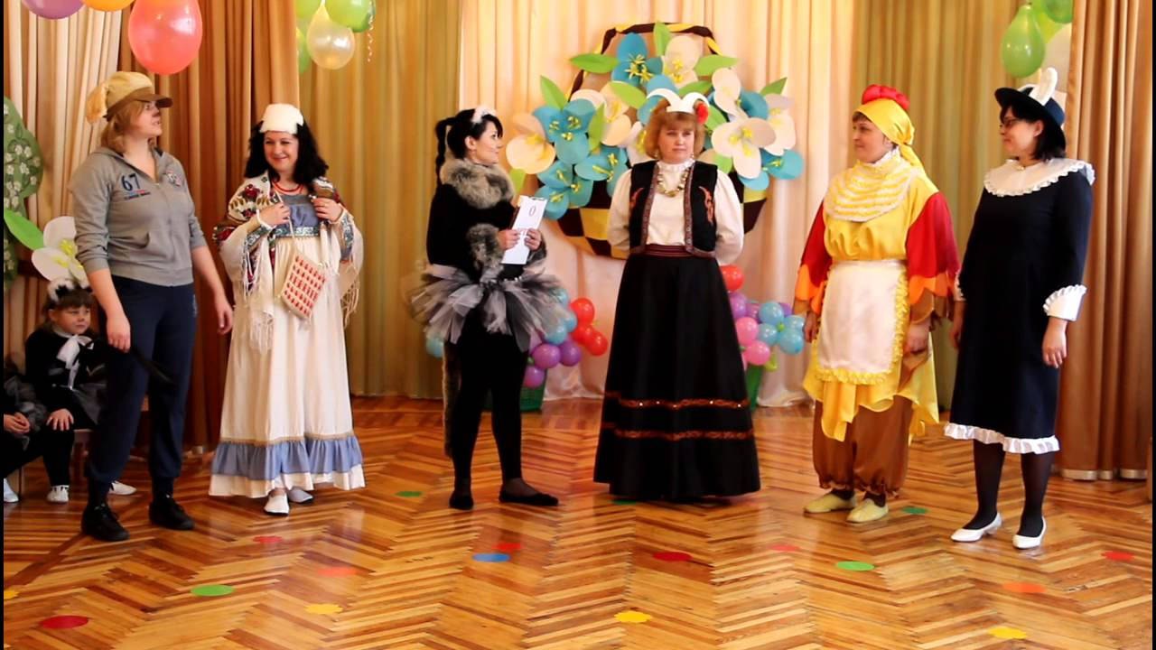
Взаимодействие с семьей
СМС почта в ДОО;
Сайт ДОО (еженедельная трансляция жизни) ;
Домашние задания на личных страничках, домашние проекты, задания, портфолио;
Ежемесячно фото и видео материал ;
Выставки творчества ;
Досуги, походы, развлечения .

Slide 11
«Каждый ребенок особенный, все дети равные»
Ведь дети одарены самыми разными способностями, добрым сердцем, фантазией, умением дружить.
Посмотрите: от каждого ребенка, независимо от особенностей развития и состояния здоровья, исходят радость, оптимизм, свет!
И задача воспитателя в ДОО – развить эту способность, создав для
каждого ребёнка все условия!

